Slide 1
الصف / الرابع
المادة / الرياضيات
اليوم/
التاريخ /
معلمة المادة / مباركة الزبيدي

Slide 2
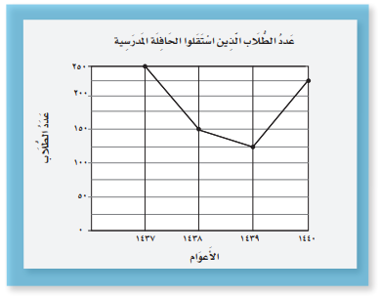
مراجعة ما سبق

Slide 3
درس اليوم
التمثيل بالقطاعات الدائرية
فكرة الدرس/
أفسر التمثيل بالقطاعات الدائرية
المفردات /
التمثيل بالقطاعات الدائرية

Slide 4
تمهيد

Slide 5
المفردات

Slide 6
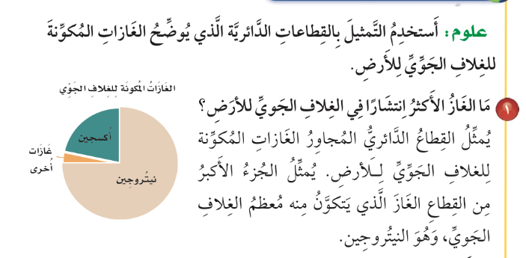
تفسير التمثيل بالقطاعات الدائرية
تدريس

Slide 7
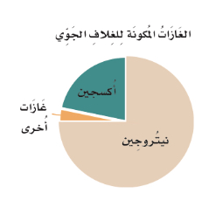
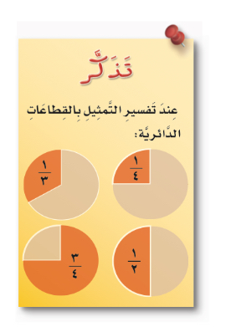
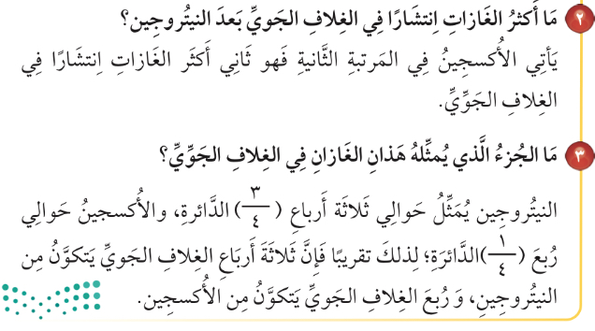
تدريس
تفسير التمثيل بالقطاعات الدائرية

Slide 8
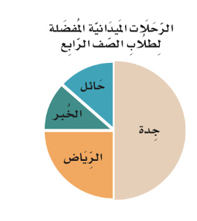
أستعمل التمثيل بالقطاعات في الشكل المجاور للإجابة عن الأسئلة من ١ الى ٤ :
أتأكد

Slide 9
أستعمل التمثيل بالقطاعات في الشكل المجاور للإجابة عن الأسئلة من ١ الى ٤ :
أتأكد

Slide 10
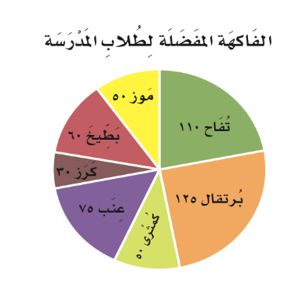
يبين التمثيل بالقطاعات في الشكل الفاكهة المفضلة عند طلاب المدرسة :
تدرب

Slide 11
مهارات التفكير العليا
التقويم

Slide 12
الواجب
الواجب
رقم ٨ -٩-١٠-١١
صفحة ٩١

